Slide 1
Python 讓你與程式一Py即合

Slide 2
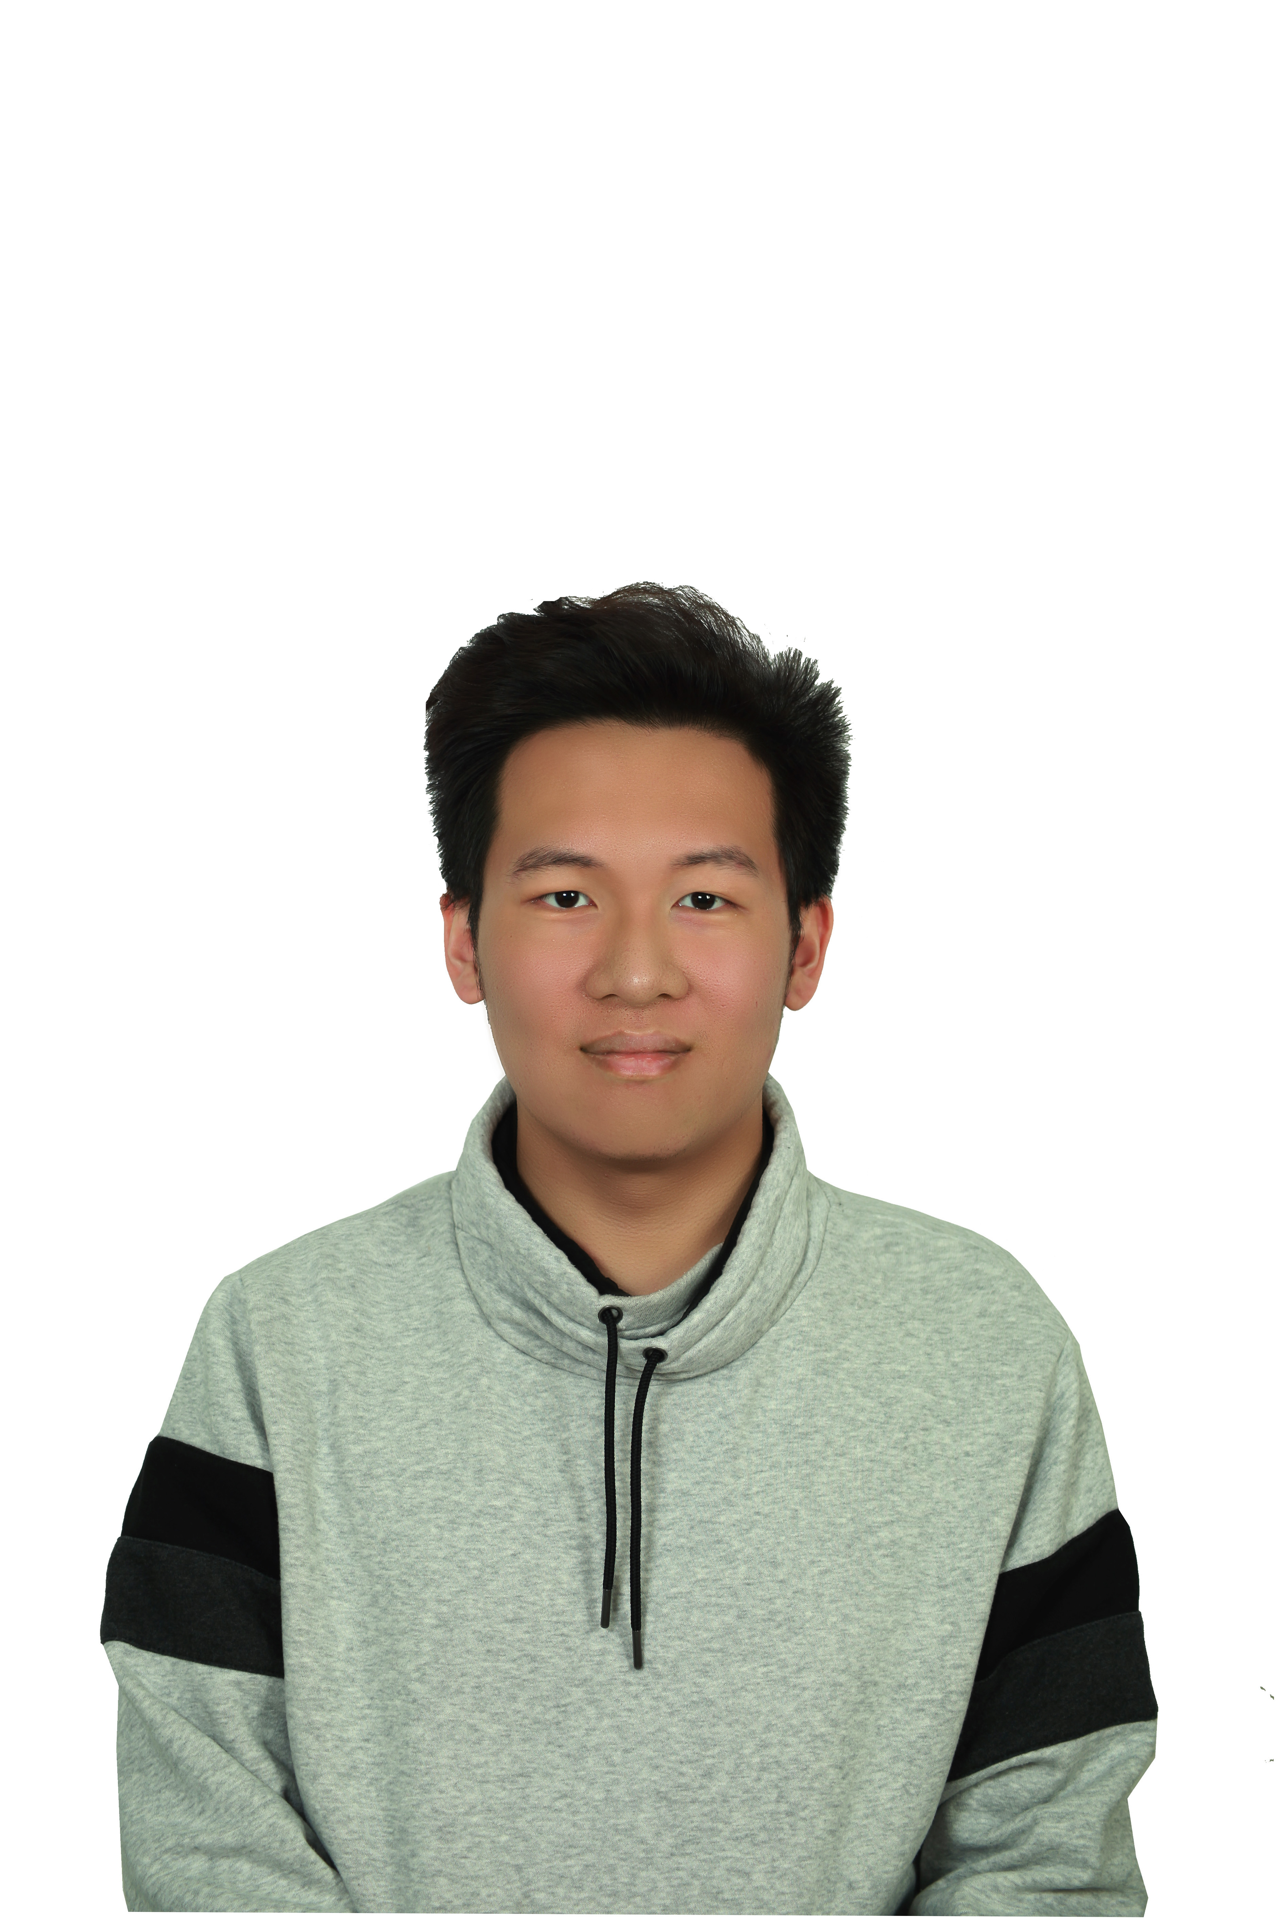
林廷翰(Nick)
學習經歷
2017~ 中央大學 資訊管理學系
2018~2019 中央創遊 社長
2013~2017 中壢高中 數理資優班
開發經歷
2020~ 學習生涯技能樹
2019 興趣交友平台

Slide 3
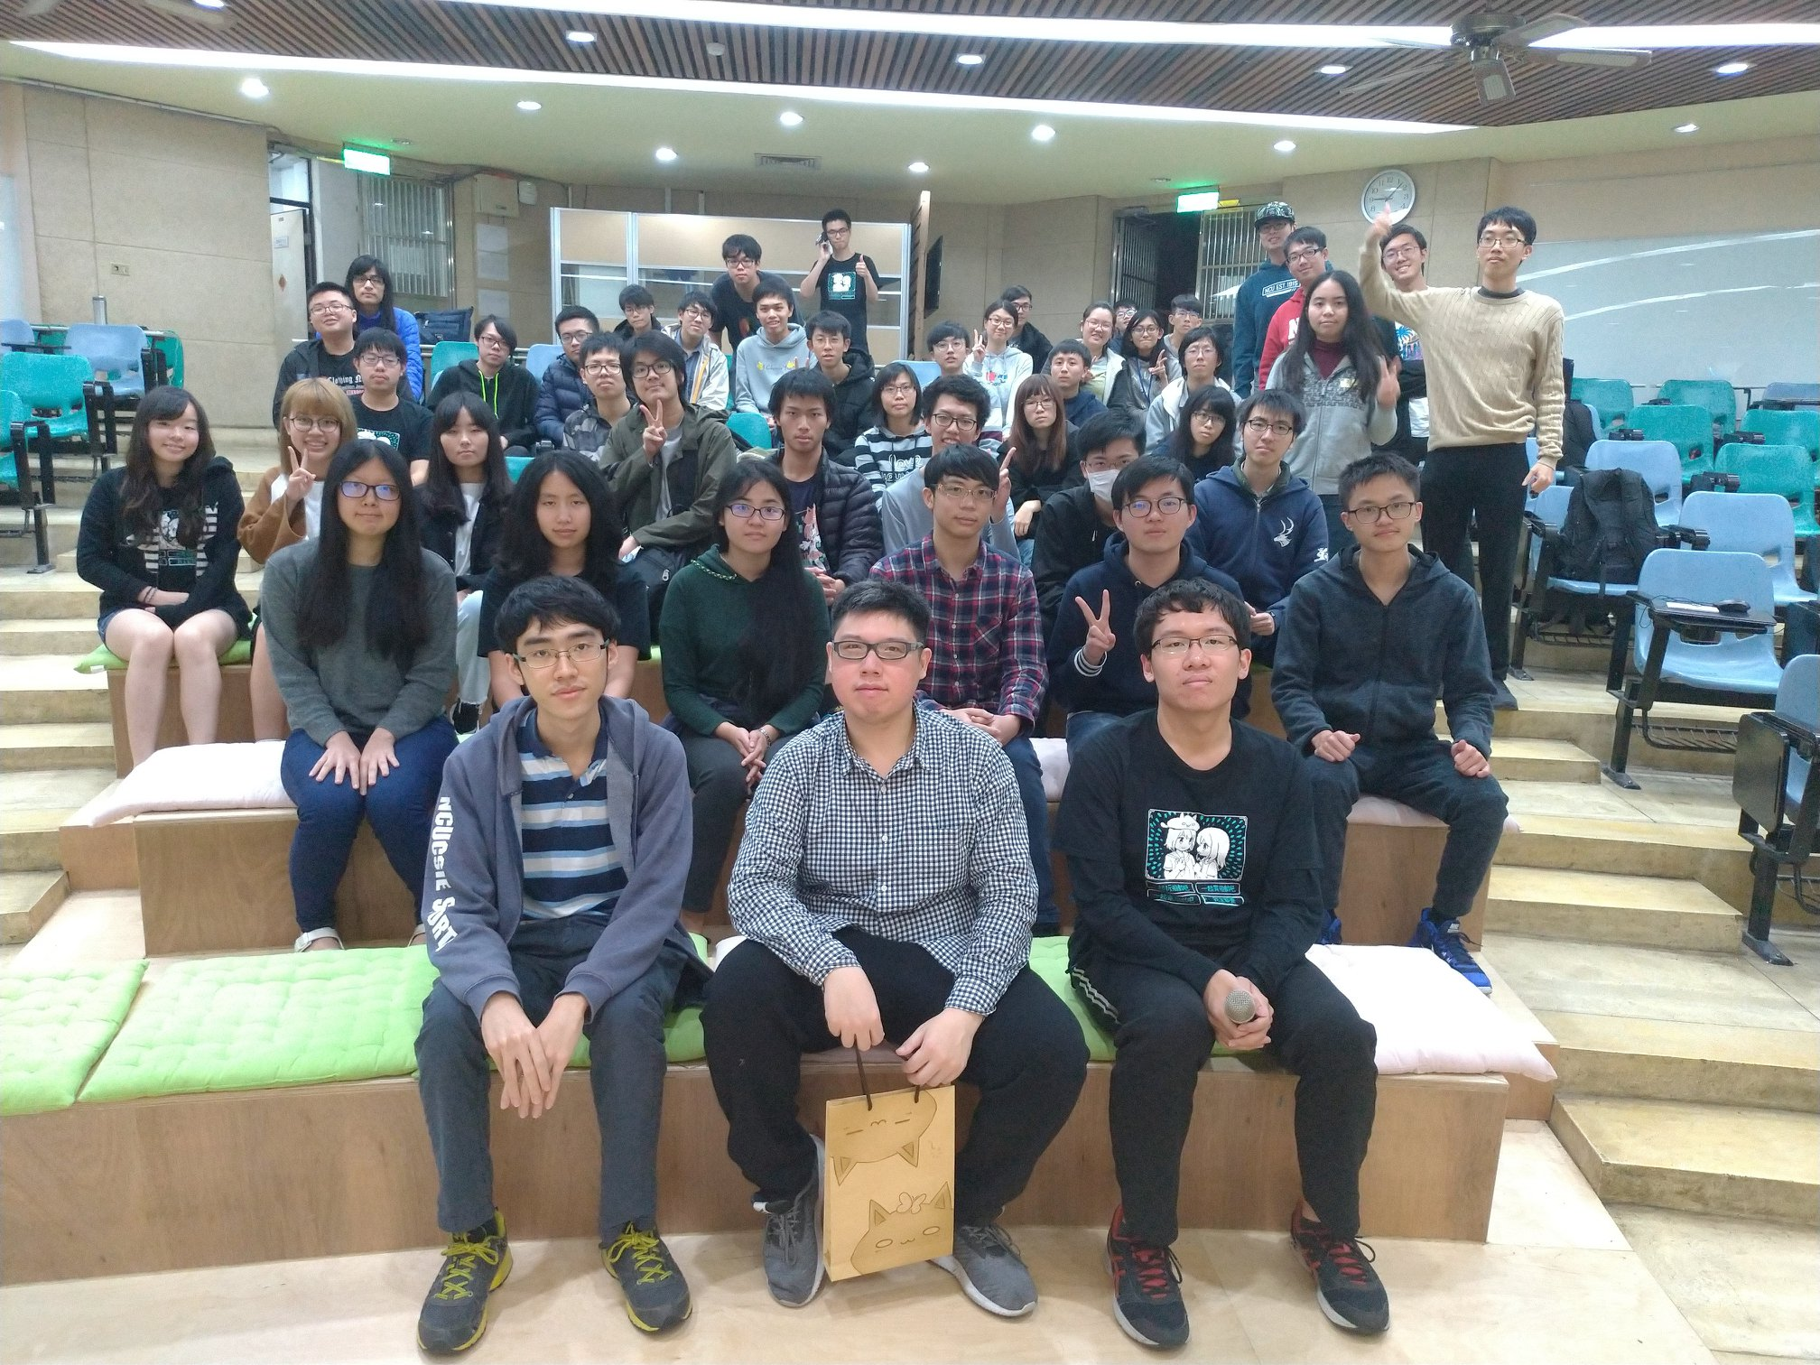
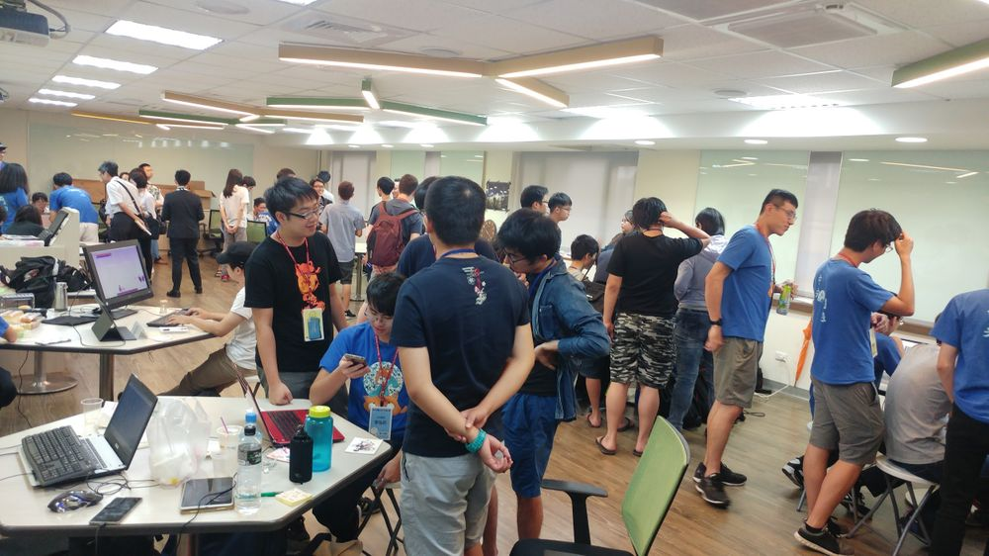

社群經歷(中央創遊)
活動經歷
2018 受邀參加Digital Taipei
受邀參加台北國際電玩展
開設遊戲製作微課程
臺灣學生遊戲開發者論壇副執行長

Slide 4

社群經歷(中央創遊)
活動經歷
2019 舉辦中央創遊第四屆GameJam
舉辦築夢逐夢成果發表
串聯學校社群，舉辦社群聯展
遊戲作品
2019 「軍忌」團隊程式
2018 「逃出魔掌」團隊主程式

Slide 5
在課程結束後，我希望讓大家帶走的
看到程式碼不害怕，宛如見到自己的好友
了解程式語言，之後學其他語言也能輕鬆上手
了解如何操作Python，並能用設計簡單的小遊戲
了解時下流行的網路爬蟲及機器學習是什麼

Slide 6
課程大綱(暫定)
Day 1 | 認識程式語言與建置環境
Day 2 | Python 基本語法與迴圈控制
Day 3 | Python 函式與模組介紹
Day 4 | Python 物件導向基礎
Day 5 | 用Pygame設計一隻小遊戲(1)
Day 6 | 用Pygame設計一隻小遊戲(2)
Day 7 | 網路爬蟲(Web Crawler)初探
Day 8 | 機器學習(Machine Learning)初探

